Slide 1
PLANIFICACIÓN CLASES VIRTUALES Orientación SEMANA N°24 FECHA : 7 al 11 de septiembre
Colegio Jean Piaget
Mi escuela, un lugar para aprender y crecer en un ambiente saludable

Slide 2
ASIGNATURA /CURSO | ORIENTACIÓN /TERCERO BÁSICO
NOMBRE DEL PROFESOR/A | CONVIVENCIA ESCOLAR
EDUCADORA DIFERENCIAL
OBJETIVO DE APRENDIZAJE PRIORIZACIÓN NIVEL 1 | OA 6 Identificar conflictos entre pares en forma guiada y aplicar estrategias diversas de resolución de problemas, como escuchar, describir los sentimientos del otro y buscar un acuerdo que satisfaga a ambas partes.
INDICADORES DE EVALUACIÓN PARA OA | Proponen distintas alternativas de solución pacífica para determinados conflictos.
CONTENIDO /HABILIDADES | Actitudes que favorezcan la convivencia escolar
OBJETIVO DE LA CLASE | Identificar conflictos entre pares y aplican estrategias para resolverlos.
EVALUACIÓN | Saca una foto a tu cuaderno con las respuestas del ticket de salida y envíalas a correo electrónico de tu profesor jefe.

Slide 3
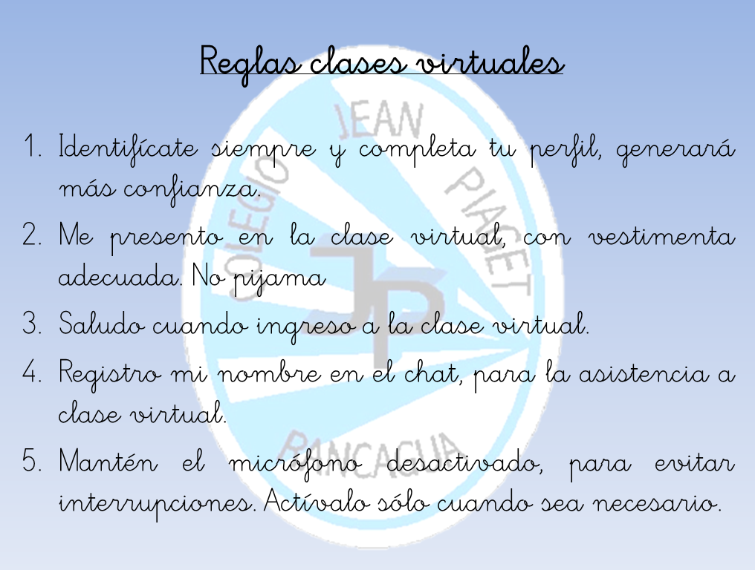
Sugerencia
De reglas virtuales. Puede usar otras

Slide 5
Importante:
Cuándo esté la animación de un lápiz, significa que debes escribir en tu cuaderno
Cuándo esté esta animación de una cámara fotográfica, significa que debes mandar reporte sólo de esa actividad (una foto de la actividad)
Cuándo esté esta animación de un libro, significa que debes trabajar en tu libro de matemática.
Cuándo esté esta animación de un signo de pregunta, significa que debes pensar y analizar, sin escribir en tu cuaderno. Responder de forma oral.

Slide 6
REFLEXIÓN
Observa el siguiente video
https://www.youtube.com/watch?v=TiNUaHXsjBA&list=PLWJ4Y7TIdKy6s24PhKZZktDkpNEqDzqJC&index=6

Slide 7
Inicio Activación Conocimientos Previos
¿Qué es un conflicto?

Slide 8
Un conflicto es…
El conflicto es una situación en la cual dos o más personas con intereses diferentes entran en oposición o desacuerdo.

Slide 9
¿cómo solucionar un conflicto?
La cooperación: Los niños aprenden a trabajar juntos y a confiar, ayudar y a
compartir entre sí.
2. La Comunicación: Los niños aprenden a observar cuidadosamente, a
comunicarse con precisión y a escuchar de manera sensible.
3. La Tolerancia: Los niños aprenden a respetar y a apreciar las diferencias de las personas y a entender los prejuicios y cómo funcionan.
4. La expresión emocional positiva: Los niños aprenden a expresar sus
sentimientos, particularmente el enojo y la frustración, de maneras que no son agresivas o destructivas y aprenden autocontrol.
5. La resolución de conflictos: Los niños aprenden habilidades para responder creativamente ante los conflictos en el contexto de una comunidad que brinda apoyo y afecto.

Slide 10
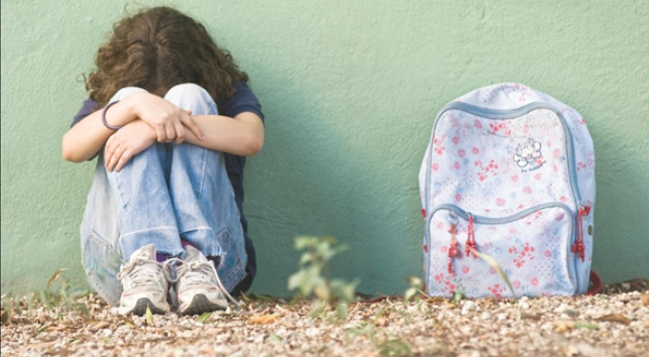
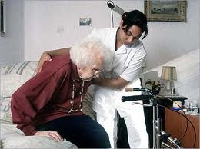
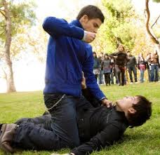
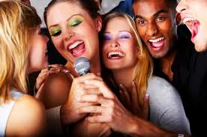
Desarrollo de la clase
1.- Observa las siguientes imágenes y comenta las ventajas y desventajas de esas acciones.

Slide 11
TICKET DE SALIDA
ASIGNATURA
SEMANA 24
CIERRE
Nombre: _______________________________________
1.- ¿Qué es un conflicto?
2.- ¿De qué manera puedo solucionar un conflicto ?
3.- ¿Por qué es importante mantener la buena convivencia con los demás?
Enviar fotografía de este ticket de salida al:
Correo: de profesora jefe
Celular:

